Slide 1

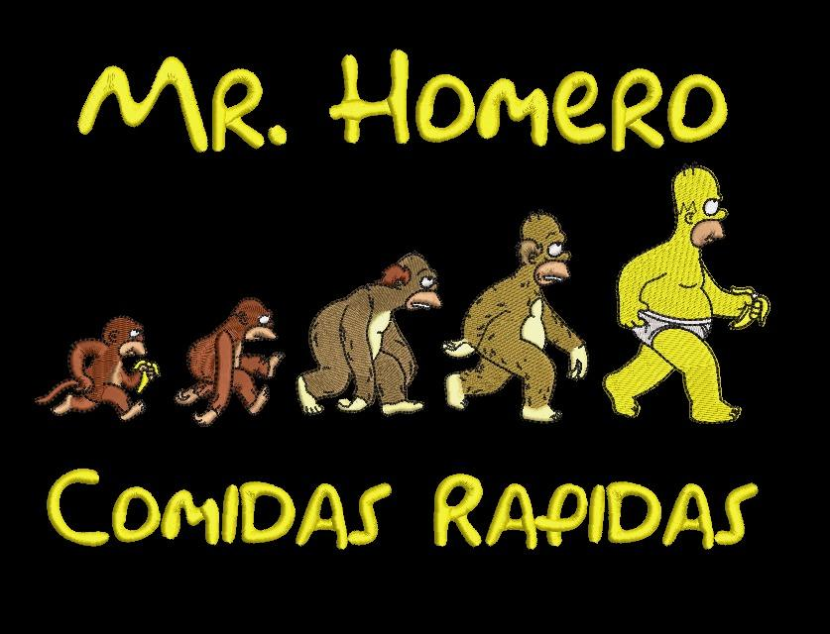
Mr. Homero
Dilan Santiago López Romero.
Bryam Castañeda Cuervo.
Johan Sebastián Muñoz Contreras.
Ficha 2900619

Slide 2

Objetivo General

Slide 3

Objetivo General
Desarrollar un sistema de información enfocado en la fidelización de clientes, gestión y análisis de ventas, gestión de empleados e inventario del restaurante Mr. Homero ubicado en la localidad de San Cristóbal, Bogotá.

Slide 4
Objetivos Específicos

Slide 5
Objetivos Específicos
Facilitar la gestión del inventario para mantener un registro preciso de los productos, permitiendo al restaurante realizar un seguimiento más eficiente de las existencias, de esta forma se podrá gestionar mejor las necesidades de renovación de productos y así mismo minimizar el riesgo de pérdidas debido a productos caducados o faltantes.
Gestionar los procesos de ventas, seguimiento de ventas, generación de informes y análisis de tendencias, lo cual permite una toma de decisiones más informada para aumentar los ingresos y optimizar los recursos del restaurante.
Organizar la gestión de los empleados en el restaurante ayudando a la programación de turnos y seguimiento de horas extra trabajadas.
Facilitar el proceso de fidelización, otorgando descuentos, promociones u obsequios a los clientes, de esta forma el restaurante tendrá una estrategia que le ofrezca incentivos a sus clientes para seguir regresando.

Slide 6
Planteamiento del problema

Slide 7
Planteamiento del problema
El restaurante Mr. Homero es un espacio conocido en la comunidad local por su excelente comida y su servicio agradable haciendo que se establezca como un punto referente para la localidad de San Cristóbal.
Luego de emplear las técnicas de recolección de información al gerente del restaurante, se evidencio que se ha visto afectado por la falta de fidelización hacia sus clientes, ineficaz gestión del inventario, una gestión de ventas mejorable y la falta de un sistema para gestionar a sus empleados, todo esto implica que el restaurante tenga una pérdida de clientes regulares y recomendaciones de estos, dificultades para mantener los productos necesarios en stock, lo que puede llevar a desperdiciar recursos, perder oportunidades para aumentar ingresos y la falta de coordinación de los empleados. Estos problemas afectan la eficiencia operativa, los ingresos y la experiencia del cliente.

Slide 8
Pregunta problema

Slide 9
Pregunta problema
¿De qué forma se podrían facilitar los procesos de análisis y gestión de ventas, fidelización de clientes, gestión de inventario y gestión de empleados del restaurante Mr. Homero?

Slide 10
Alcance del proyecto

Slide 11
Alcance del proyecto
El sistema de información será desarrollado para el restaurante Mr. Homero, ubicado en la ciudad de Bogotá.
El sistema de información incluirá las siguientes funcionalidades: fidelización de clientes mejorando la relación de los clientes con el restaurante eligiéndolo por los beneficios, gestión de inventario desarrollando una interfaz gráfica limpia e interactiva, gestión de empleados y gestión de ventas. Para esto se necesitará información del restaurante sobre cómo se procesan las ventas, como se gestiona actualmente el inventario, que disposición tienen acerca de la fidelización de clientes

Slide 12
Justificación

Slide 13
Justificación
A partir del análisis de la problemática identificada en el restaurante Mr. Homero en relación con la fidelización se evidenció que el restaurante no cuenta con métodos efectivos para mantener a sus clientes, problemas al momento de gestionar las ventas, falta de gestión de empleados y del mismo modo se comprobaron dificultades a la hora de administrar el inventario.
Para agilizar los procesos del restaurante se desarrollará un sistema de información que permitirá mejorar la experiencia del cliente a la hora de realizar una compra dándole beneficios con la fidelización como: Descuentos, premios, obsequios, etc. Por otro lado, el restaurante tendrá un mejor rendimiento con respecto a la gestión de ventas agilizando el tiempo y forma en que se toman los pedidos mientras que en el inventario se busca tener un mejor control en la gestión de los productos manteniendo bajo control el stock y de igual forma mejorar la gestión de empleados con programación de turnos y horas trabajadas.

Slide 14
Diagramas de procesos

Slide 15
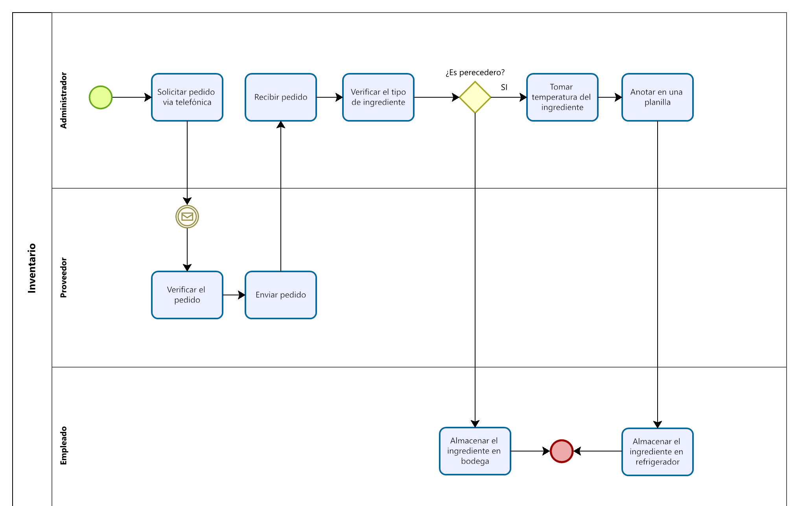

Slide 16
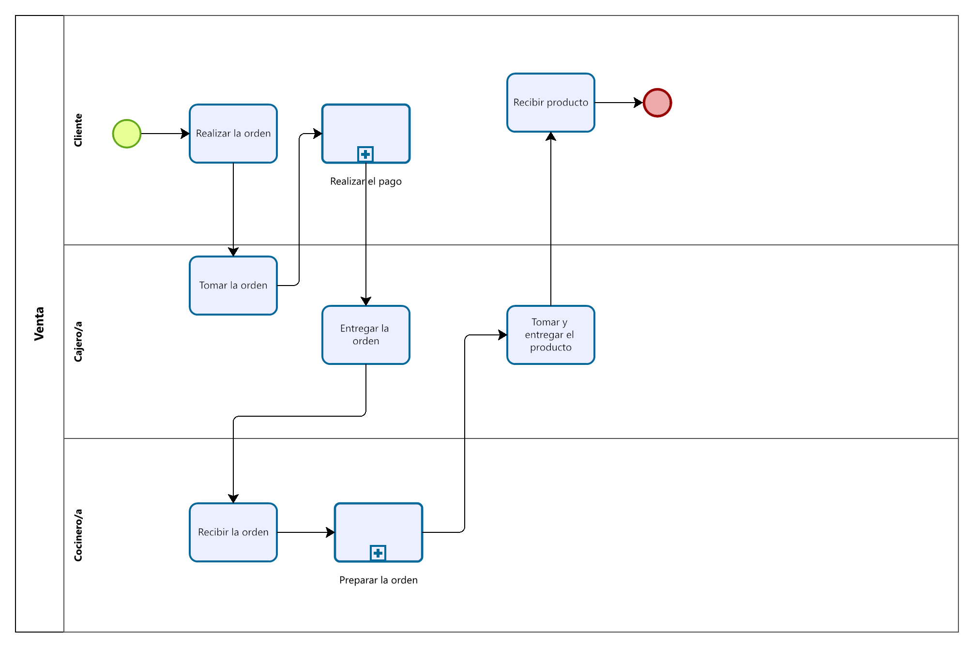

Slide 17
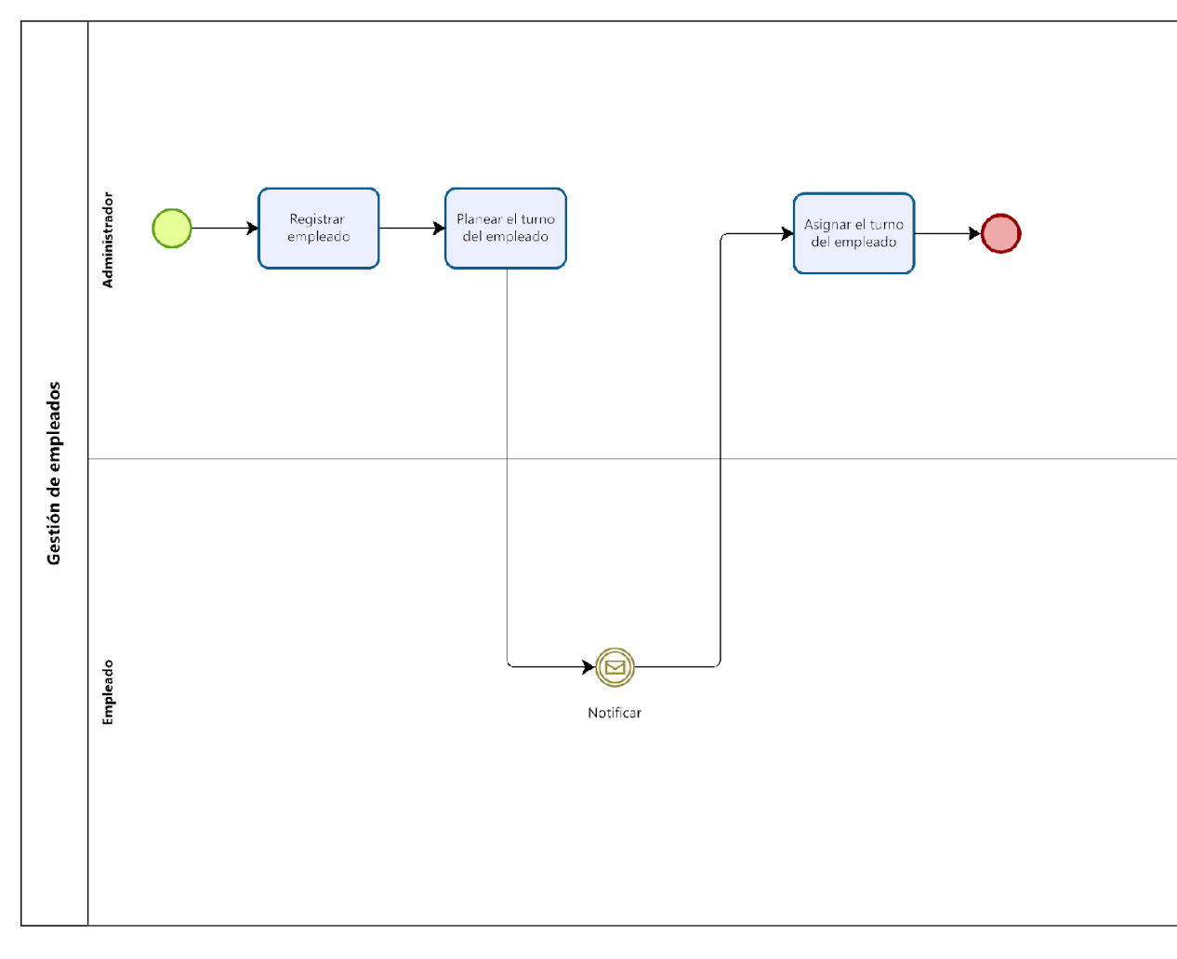

Slide 18
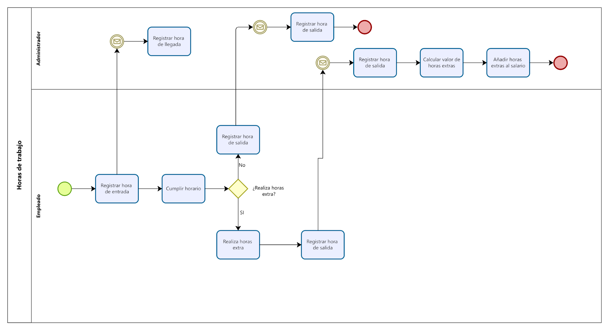

Slide 19
Técnicas de recolección de información

Slide 20
Entrevista
Entrevista.docx
Audio
Encuesta
https://forms.gle/sYDd7YTLUFRNYvzt8
EscalaDeValoracion.xlsx

Slide 21
Historias de usuario

Slide 22
CÓDIGO HISTORIA DE USUARIO | CÓDIGO CASO DE USO | HISTORIA DE USUARIO | CRITERIOS DE ACEPTACIÓN
US001 | CU-1 | COMO gerente NECESITO una función para analizar los datos de venta. | ESCENARIOS: Analizar los datos en un dashboard. NECESITAMOS: Lista de ventas Lista de productos Graficas de datos de ventas.
US002 | CU-2 | COMO gerente NECESITO una función para gestionar las ventas. | ESCENARIOS: Actualizar información de ventas existentes Eliminar ventas registradas NECESITAMOS: Lista de ventas. Lista de productos. Lista de precios
US003 | CU-3 | COMO usuario NECESITO una función para ver mi historial de compras. | ESCENARIOS: Acceso al historial de compras NECESITAMOS: Historial de compras

Slide 23
US004 | CU-4 | COMO usuario NECESITO una función para gestionar los clientes. | ESCENARIOS: Calificación de 1-5. Campo para poner la reseña en texto. Agregar fotos o videos. NECESITAMOS: Menú de productos
US005 | CU-5 | COMO empleado NECESITO una función para generar una venta. | ESCENARIOS: Agregar productos. Editar la cantidad de productos. Realizar un pago. NECESITAMOS: Menú de los productos. Inventario.
US006 | CU-6 | COMO empleado NECESITO una función para agregar productos al inventario. | ESCENARIOS: Reabastecimiento de productos. NECESITAMOS: Cantidad de productos en el inventario.

Slide 24
Requisitos funcionales

Slide 25
No. de requisito | Nombre de requisito | Prioridad
RF1 | El sistema permitirá al usuario ver su historial de compras | Alta
RF2 | El sistema verificará el historial del usuario para generarle fidelización de acuerdo con sus compras. | Alta
RF3 | Los empleados podrán realizar ventas. | Alta
RF4 | Los empleados podrán aplicar descuentos y ofertas a usuarios fidelizados. | Alta
RF5 | Los empleados pueden ver y gestionar los productos en el inventario. | Alta
RF6 | El administrador podrá pedirle al sistema un reporte general de las ventas. | Alta
RF7 | El administrador podrá gestionar el menú; agregando, editando o eliminando productos. | Alta
RF8 | El administrador podrá gestionar a los empleados agregando nuevos empleados o eliminándolos | Alta

Slide 26
Requisitos no funcionales

Slide 27
No. de requisitos | Nombre de requisitos | Categoría
RNF1 | El sistema utilizará un método de encriptación para proteger las credenciales de los usuarios. | Seguridad
RNF2 | El sistema tendrá una interfaz de usuario intuitiva | Adaptabilidad
RNF3 | El sistema será compatible con diferentes dispositivos | Adaptabilidad
RNF4 | El sistema será fácil de mantener y actualizar | Durabilidad
RNF5 | El sistema programará backups semanalmente para ser almacenado local y en la nube | Integridad de datos
RNF6 | Los datos modificados en la base de datos deben ser actualizados para todos los usuarios | Rendimiento

Slide 28
Mockups

Slide 29
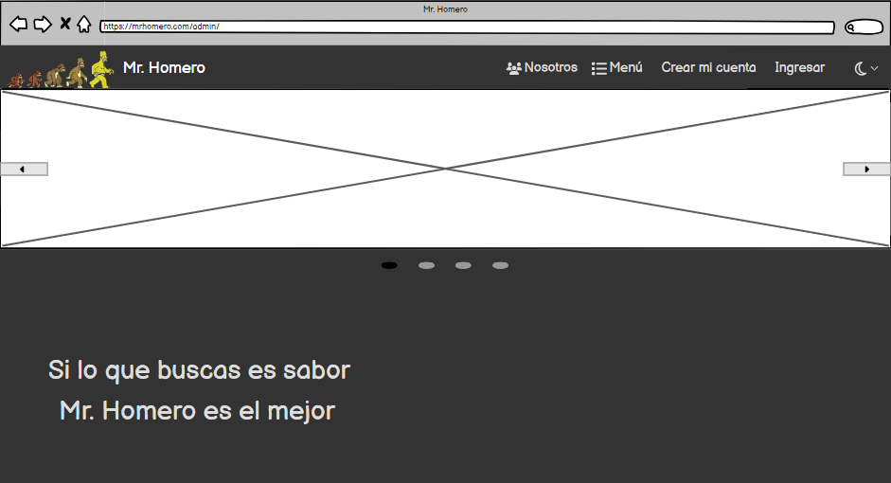
Link: https://balsamiq.cloud/sveitm7/psznfme/r054C

Slide 30
Repositorio

Slide 31
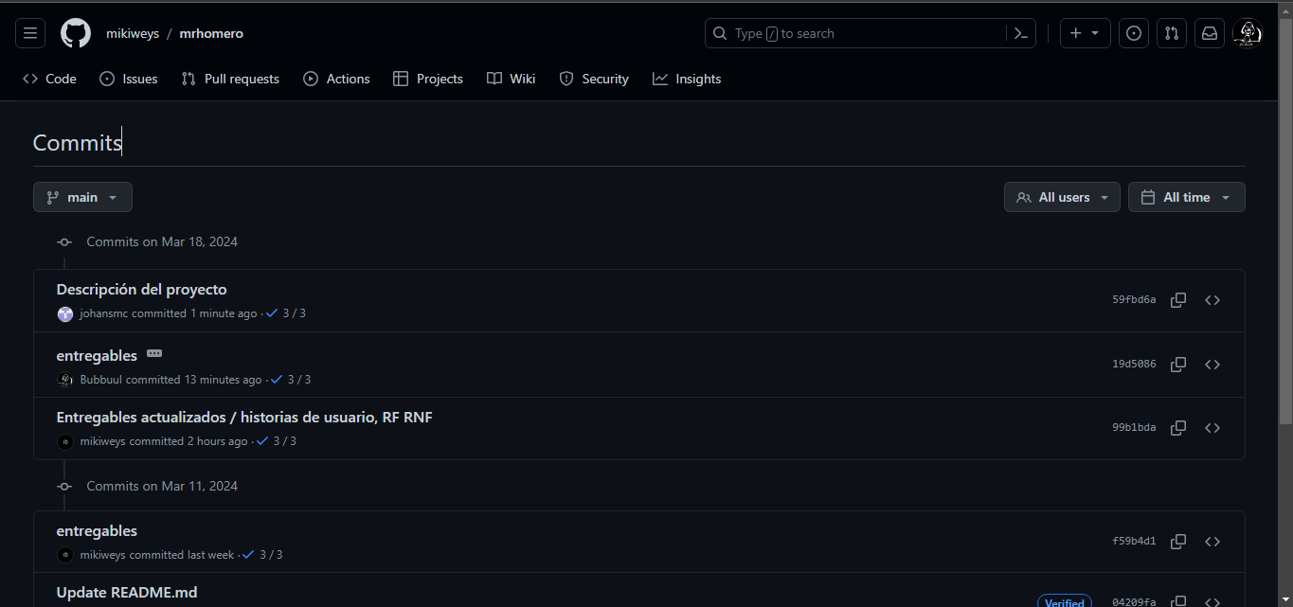
https://github.com/mikiweys/mrhomero
Repositorio:

Slide 32


